Slide 1
Ministerio del Deporte

Slide 2
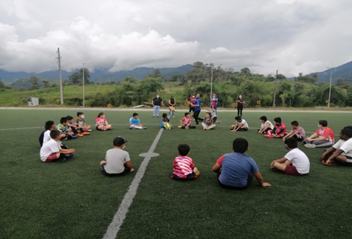
Ministerio del Deporte
Coordinación
Zonal 2

Slide 3
Unidad de Desarrollo
de la Actividad Física
Ministerio del Deporte

Slide 4
Consolidación de la Rectoría del Ministerio
Del Deporte en el Sistema deportivo
Según los documentos reasignados al área de deporte en el año 2021, se realizó 7 inspecciones técnicas a organismos deportivos de las provincias de Napo y Pichincha, entre ellos se emitieron 6 informes favorables y 1 informes desfavorables, se cumplió en su totalidad según lo planificado.
Coordinación Zonal 2- Ministerio del Deporte

Slide 5
Promoción de la profesionalización del Deporte
De Alto Rendimiento
En la planificación establecida para el año 2021, se realizó 7 inspecciones técnicas a deportistas de libre tránsito que practican las disciplinas deportivas de; ciclismo, lev pesas y baloncesto, de las provincias de Napo y Pichincha, cumpliendo en su totalidad el requerimiento de planta central.
Coordinación Zonal 2-Ministerio del Deporte

Slide 6
Acompañamientos de las organizaciones
deportivas o actividades físicas permanentes
En cumplimiento a lo establecido en el Acuerdo Nro.0211 de 31 de marzo de 2021, se realizó el análisis respectivo por parte del área técnica al Plan Deportivo Naula (PDA) Ajustado 2021 de las “Actividades” de fomento deportivo (003,004,005,006,007,008,009,010) y para sueldos, salarios y honorarios del personal técnico de once Ligas Deportivas Cantonales de las provincias de Orellana, Napo y Pichincha.
Coordinación Zonal 2-Ministerio del Deporte

Slide 7
Promoción de la práctica del deporte y
La actividad física
Coordinación Zonal 2-Ministerio del Deporte

Slide 8
Impulso de la actividad física masiva para
Disminuir el sedentarismo
Se ejecutó el proyecto recreativo CICLOTOUR EL COCA el 7 y 28 de noviembre 2021, con el fin de promover hábitos y prácticas de vida saludable orientadas al beneficio de la población, incentivando la práctica del ciclismo como actividad recreativa. Así mismo, a través de las rutas utilizadas, se promovió el TURISMO DEPORTIVO en el cantón Francisco de Orellana, en la que participaron 200 personas entre niños y adultos, actividad que se desarrolló con el apoyo de instituciones públicas y privadas como son; GADM Francisco de Orellana, Centro Comercial Azriel Shopping, CONSTALVID, Taller de Bicicletas el Campeón, Banco de Pichincha, AMARUM Bike, MATAMBRE, HLL, BICICOCA, DFPO y CONCEJAL.
N° | EVENTO | TOTAL BENEFICIARIOS
1 | CICLOTOUR EL COCA “Centro Turístico Flor de Manduro” | 100
2 | CICLOTOUR EL COCA “Centro Turístico Paco Playa” | 100
Coordinación Zonal 2-Ministerio del Deporte

Slide 9
Unidad de Asuntos Deportivos
Ministerio del Deporte

Slide 10
Actividades Realizadas
ACTIVIDADES REALIZADAS |  | N°
a) | INFORMES JURÍDICOS FAVORABLES PARA APROBACIÓN Y REFORMA DE ESTATUTOS DE ORGANIZACIONES DEPORTIVAS CON LOS RESPECTIVOS PROYECTOS DE RESOLUCIÓN ADMINISTRATIVA. | 089
b) | INFORMES JURÍDICOS FAVORABLES PARA REGISTRO DE DIRECTORIO CON LOS RESPECTIVOS PROYECTOS DE OFICIOS. | 164
c) | PROYECTOS DE REGISTRO DE ADMINISTRADOR FINANCIERO Y ADMINISTRADORES GENERALES. | 003
d) | INFORMES JURÍDICOS DESFAVORABLES PARA APROBACIÓN Y REFORMA DE ESTATUTOS Y REGISTRO DE DIRECTORIO. | 129
e) | OFICIOS REASIGNADOS DE NOTIFICACIÓN A LAS ORGANIZACIONES DEPORTIVAS PARA QUE COMPLETEN LA DOCUMENTACIÓN Y CONTINUAR CON EL TRÁMITE PARA EL ACTO ADMINISTRATIVO SOLICITADO. | 129
f) | TRAMITES ARCHIVADOS CON RESOLUCION ADMINISTRATIVA | 042
g) | CAPACITACIONES A ORGANIZACIONES DEPORTIVAS | 003
h) | PROYECTOS DE RESOLUCIÓN ADMINISTRATIVA (CONTRATACIÓN PÚBLICA: APROBACIÓN PAC, APROBACIÓN DE PLIEGOS, ADJUDICACIÓN) | 003
i) | ELABORACIÓN DE CONTRATOS (ADJUDICACIÓN CONTRATACIÓN PÚBLICA) | 001
j) | RESPUESTAS A TRAMITES (INTERNOS)DE LA SECRETARÍA DEL DEPORTE | 046
k) | RESPUESTAS A ORGANIZACIONES DEPORTIVAS, INSTITUCIONES PÚBLICAS Y CIUDADANOS (CONSULTAS, CRITERIOS JURIDICOS, SOLICITUDES DE INFORMACIÓN, TRAMITES VARIOS) | 049
l) | SOLICITUDES DE PAGO DE ALIMENTACIÓN DEL PERSONAL DE CODIGO DE TRABAJO | 012
m) | ARCHIVO GESTIÓN DOCUMENTAL AÑOS 2019 | 140 (EXP)
n) | ARCHIVO GESTIÓN DOCUMENTAL AÑOS 2020 | 060 (EXP)
o) | ARCHIVO GESTIÓN DOCUMENTAL AÑOS 2020 | 067 (EXP)
TOTAL 937 TRÁMITES ATENDIDOS Y GESTIONES REALIZADAS
Coordinación Zonal 2-Ministerio del Deporte

Slide 11
Unidad Administrativa Financiera
Ministerio del Deporte

Slide 12
Actividades realizadas
ACTIVIDADES REALIZADAS |  | DETALLE/ VALORES
a) | Transferencia de recursos económicos a organismos deportivos de la coordinación zonal 2 | 21 ORGANISMOS DEL ÁREA RECRATIVA 11 ORGANISMOS DEL ÁREA FORMATIVA
b) | Notificación a Organismos Deportivos, sobre la aprobación de POA 2021.
c) | Notificación a Organismos Deportivos, sobre la aprobación de flujos de transferencias económicas. | 28.380,39 O. D RECREATIVA 129273.20 O. D FORMATIVA
d) | Notificación a Organismos Deportivos, sobre la no aprobación de POA 2021 | Por tener directorios caducados.
e) | Revisión física de requisitos de habilitación de organismos deportivos para la transferencia de Organismos Deportivos. | Sri, Cuentas Bancarias, Certificado de Contraloría General del Estado, Póliza de Seguros.
f) | Revisión de cumplimiento de presentación de evaluaciones del POA 2020 para la habilitación del Organismo Deportivo con sus respectivas asignaciones.
Coordinación Zonal 2-Ministerio del Deporte

Slide 13
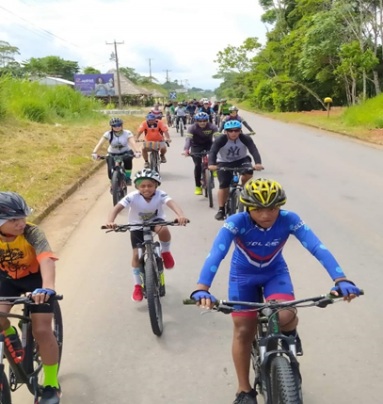
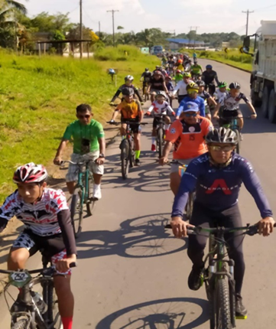
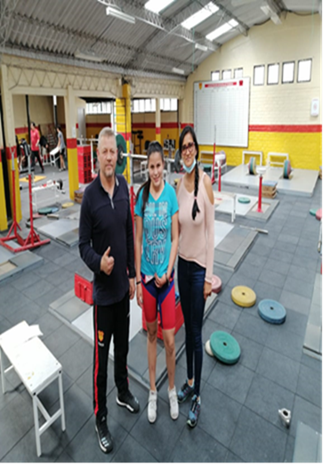
Ministerio del Deporte

Slide 14
Gracias

